Slide 1


Deep Learning
2020.01.31

Slide 2
CONTENTS
GoogLeNet
모델 학습

Slide 3
01.
GoogLeNet

Slide 4
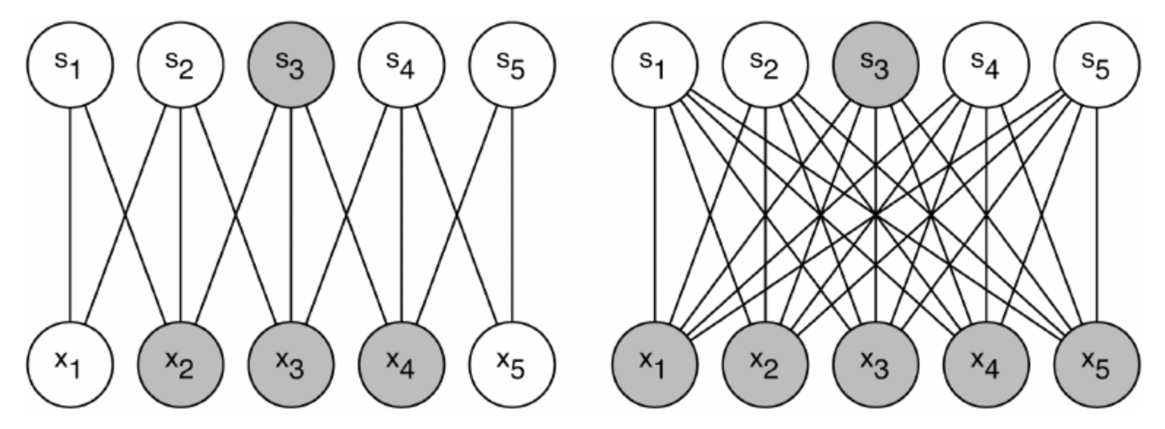
1. GoogLeNet
GoogLeNet
GoogLeNet은 ILSVRC14 대회에서 2014년에 1등을 한 모델
GoogLeNet은 Inception의 여러 버전 중 하나이고, 버전은 Inception-v1 이다
구글의 가설
대용량 데이터를 학습할 때, 일반적으로 망이 깊고 레이어가 넓을 수록 성능이 좋음
하지만 파라미터가 많이 늘어나고, 연산량이 많아지면, 과적합, 기울기 소실 등의 문제가 있음
Network를 Sparse하게 연결

Slide 5
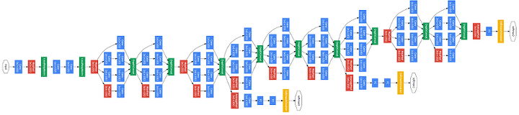
1. GoogLeNet
GoogLeNet(Inception v1)
Inception Module
22층으로 이루어진 모델, 6개의 Block
Inception은 4개의 Path로 이루어짐

Slide 6
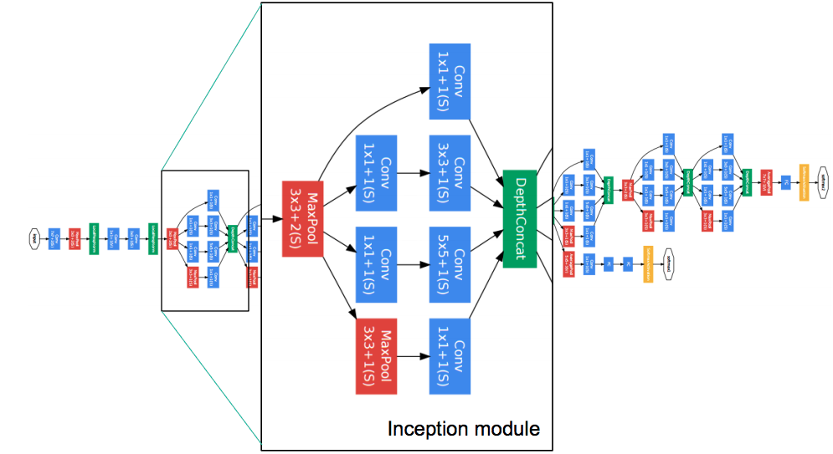
1. GoogLeNet
GoogLeNet(Inception v1)
Inception Module
22층으로 이루어진 모델, 6개의 Block
Inception은 4개의 Path로 이루어짐

Slide 7
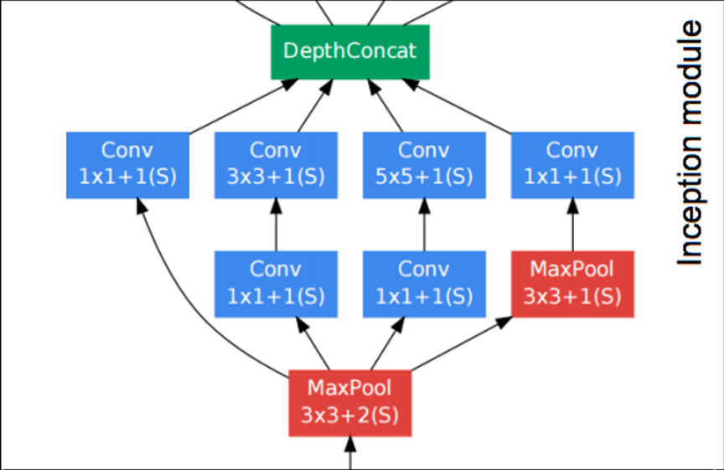
1. GoogLeNet
GoogLeNet(Inception v1)
1x1 convolution 연산의 역할
채널의 수를 조절 기능
채널 간의 Correlation을 연산
기존의 Convolution은 지역 정보와 함께 채널 간의 정보 또한 같이 고려하여 하나의 값으로 나타냄
1x1 convolution은 채널 간의 특징을 추출, 3x3 convolution은 지역 정보의 특징을 추출
채널을 감소시켜 파라미터 수 감소
1x1 convolution 연산으로 이미지 채널을 줄여준다면 3x3, 5x5 convolution 레이어에서 파라미터 개수를 절약 가능

Slide 8
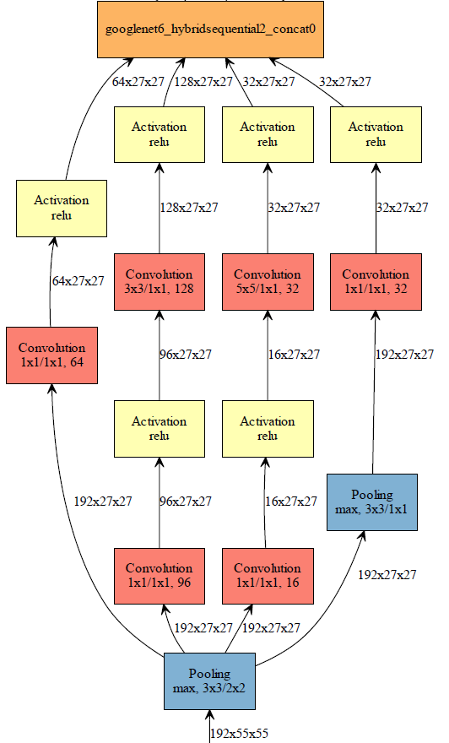
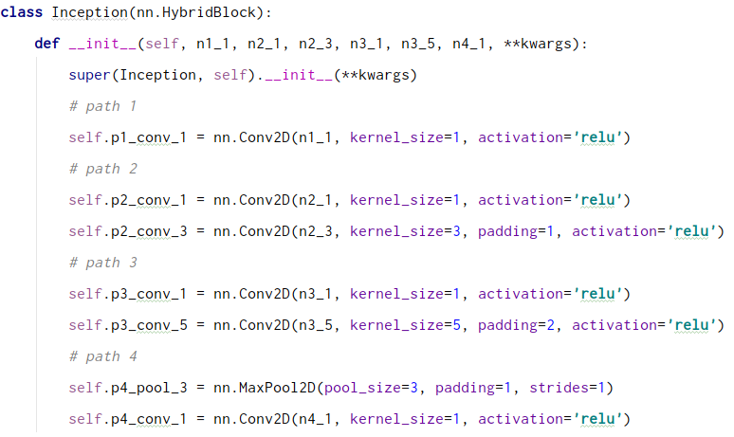
1. GoogLeNet
GoogLeNet(Inception v1) Code

Slide 9
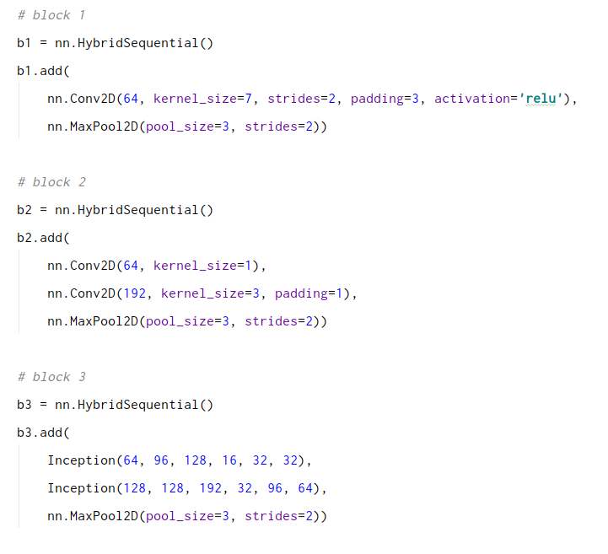
1. GoogLeNet
GoogLeNet(Inception v1) Code
256x27x27

Slide 10
02.
Learning

Slide 11
2. Learning
Learning 1
파라미터
Input_data = (96, 96)
Batch_size = 64
초깃값 = mx.init.Xavier(magnitude = 0)
경사하강법 = ‘sgd’
학습률 = 0.1
오차함수 = SoftmaxCrossEntropy
Epoch = 10

Slide 12
2. Learning
Learning 2
파라미터
Input_data = (96, 96)
Batch_size = 64
초깃값 = mx.init.Normal(sigma = 0.5)
경사하강법 = ‘adam’
학습률 = 0.1
오차함수 = SoftmaxCrossEntropy
Epoch = 10

Slide 13
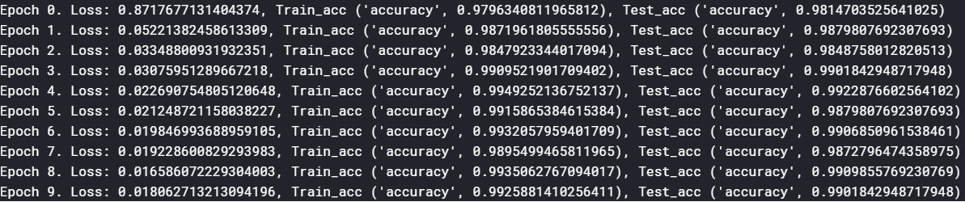
2. Learning
Learning 3
파라미터
Input_data = (224, 224)
Batch_size = 128
초깃값 = mx.init.Normal(sigma = 0.5)
경사하강법 = ‘adam’
학습률 = 0.001
오차함수 = SoftmaxCrossEntropy
Epoch = 10

Slide 14
2. Learning
Learning 4
파라미터
Input_data = (224, 224)
Batch_size = 128
초깃값 = mx.init.Xavier(magnitude = 0)
경사하강법 = ‘sgd’
학습률 = 0.1
오차함수 = SoftmaxCrossEntropy
Epoch = 10

Slide 15
2. Learning
Learning 5
파라미터
Input_data = (224, 224)
Batch_size = 128
초깃값 = mx.init.Normal(sigma = 0.5)
경사하강법 = ‘sgd’
학습률 = 0.1
오차함수 = SoftmaxCrossEntropy
Epoch = 10

Slide 16
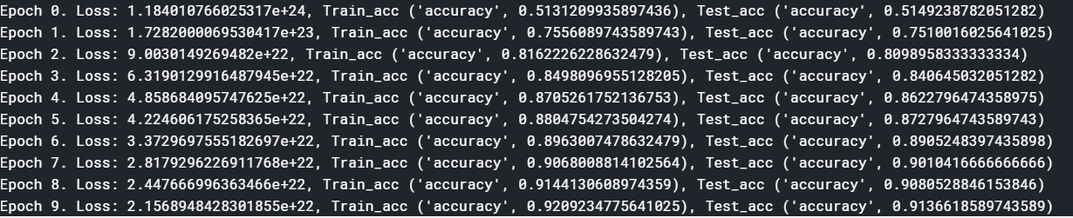
2. Learning
Learning 6
파라미터
Input_data = (224, 224)
Batch_size = 128
초깃값 = mx.init.Normal(sigma = 0.5)
경사하강법 = ‘adam’
학습률 = 0.1
오차함수 = SoftmaxCrossEntropy
Epoch = 10

Slide 17
2. Learning
결론
 | Learning1 | Learning2 | Learning3 | Learning4 | Learning5 | Learning6
Input_data | (96, 96) | (96, 96) | (224, 224) | (224, 224) | (224, 224) | (224, 224)
Batch_size | 64 | 64 | 128 | 128 | 128 | 128
초깃값 | mx.init.Xavier (magnitude=0) | mx.init.Normal (sigma=0.5) | mx.init.Normal (sigma=0.5) | mx.init.Xavier (magnitude=0) | mx.init.Normal (sigma=0.5) | mx.init.Normal (sigma=0.5)
경사하강법 | sgd | adam | adam | sgd | sgd | adam
학습률 | 0.001 | 0.001 | 0.001 | 0.1 | 0.001 | 0.1
Loss | SoftmaxCrossEntropy | SoftmaxCrossEntropy | SoftmaxCrossEntropy | SoftmaxCrossEntropy | SoftmaxCrossEntropy | SoftmaxCrossEntropy
Epoch0 | 0.102964 | 0.971153 | 0.98147 | 0.113481 | 0.098056 | 0.514923
Epoch1 | 0.102764 | 0.982371 | 0.98798 | 0.113381 | 0.098056 | 0.751001
Epoch2 | 0.102964 | 0.982371 | 0.984875 | 0.113581 |  | 0.809895
Epoch3 | 0.102964 |  | 0.990184 |  |  | 0.840645
Epoch4 |  |  | 0.992287 |  |  | 0.862279
Epoch5 |  |  | 0.98798 |  |  | 0.872796
Epoch6 |  |  | 0.990685 |  |  | 0.890524
Epoch7 |  |  | 0.987279 |  |  | 0.901041
Epoch8 |  |  | 0.990985 |  |  | 0.908052
Epoch9 |  |  | 0.990184 |  |  | 0.913661
초기값이 Xavier(magnitude=0)일 때 정확도가 좋지 않았다(Learning1, 4)
입력사이즈 및 배치사이즈는 모델에 맞게 정하는게 좋다(Learning1, 2 , 에러는 나지 않음)
학습률이 적을수록 학습속도는 느리고 정확도 변동폭도 적다(Learning3, 6)
경사하강법(adam, sgd)의 차이는 별로 없다(Learning3, 5)

Slide 18
Thank You

